Slide 1

Cheap
Healthy
Endless
Available
Products for
You
Теодора Иванова
Благовест Конецовски
Иванка Паунова
Румен Минчев
62250
62262
62306
62264

Slide 2
Съдържание
Обхват, перспективи и потребители на проекта
Функционални изисквания
Нефункционални изисквания
Потребителски интерфейс
Основни потребителски случаи
Диаграми на последователност
Диаграми на активностите
Пакетни и клас диаграми
Бъдещи насоки за развитие

Slide 3
Обхват и перспективи на проекта
Приложението Cheapy е път към развитието на малкия и средния бизнес на територията на България. Улесненият достъп на все повече хора до пазар ще провокира техния интерес и желение да пазаруват, което респективно довежда до покачване на нивото на икономическо развитие на страната.
В ключова за функционалността на приложението се превръща опцията за изчисляване на оптималност от гледна точка на цена, локация и качество с цел да функционира в полза на всичките си клиенти.

Slide 4
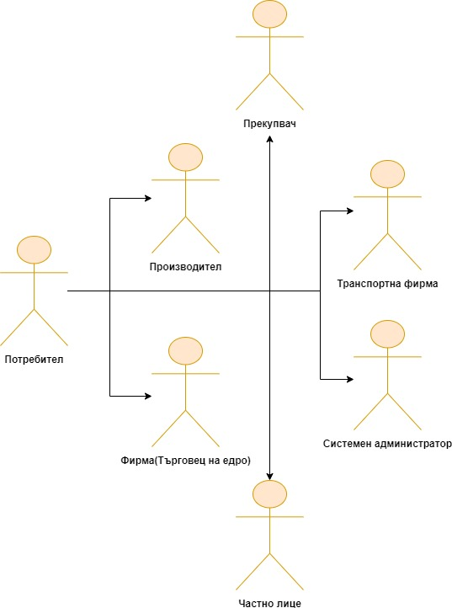
Потребители на проекта

Slide 5
Функционални изисквания
Възможност за регистрация и вход в системата в зависимост от вида потребител
Възможност за добавяне, филтриране, модифициране и премахване на характеристиките на вече добавен продукт
Възможност за търсене на желани от потребител от тип частно лице стоки и получаване на информация за най-изгодната оферта, основана върху съотношението цена – качество – локация
Възможност за заявяване от потребител на искан, но към този момент неналичен продукт или неотговарящ на изискванията му
Изискване на платен абонамент за определен период от време от потребителите
Поставяне лимит за количество стока на потребители от тип частно лице за продължителност от един месец. Този лимит е съобразен със средностатистическото потребление на домакинство.

Slide 6
Нефункционални изисквания
Изисквания за производителността
-При срив системата трябва да се възстановява в рамките на 1 час.
Изисквания за сигурността
-Паролата не трябва да бъде видима при вход в системата или по което и да е друго време.
Изисквания за качество на софтуера
-Приложението трябва да може да бъде използвано от устройства с различен размер и резолюция на екрана.
Бизнес изисквания
-Всички продукти, фигуриращи в системата, трябва да са в съответствие с продуктовата сертификация.

Slide 7
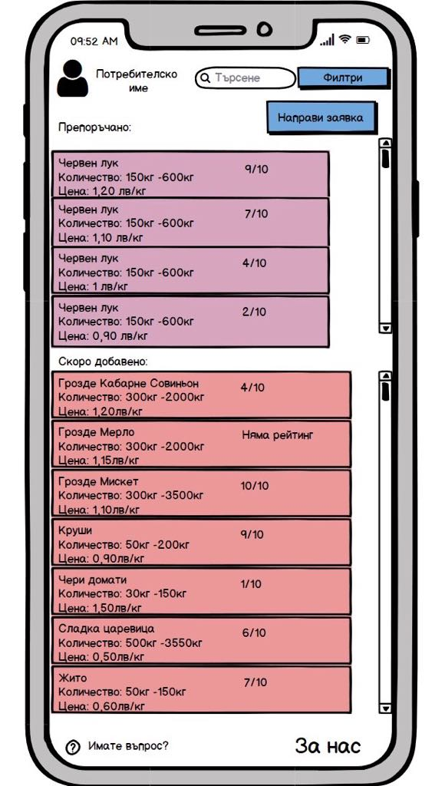
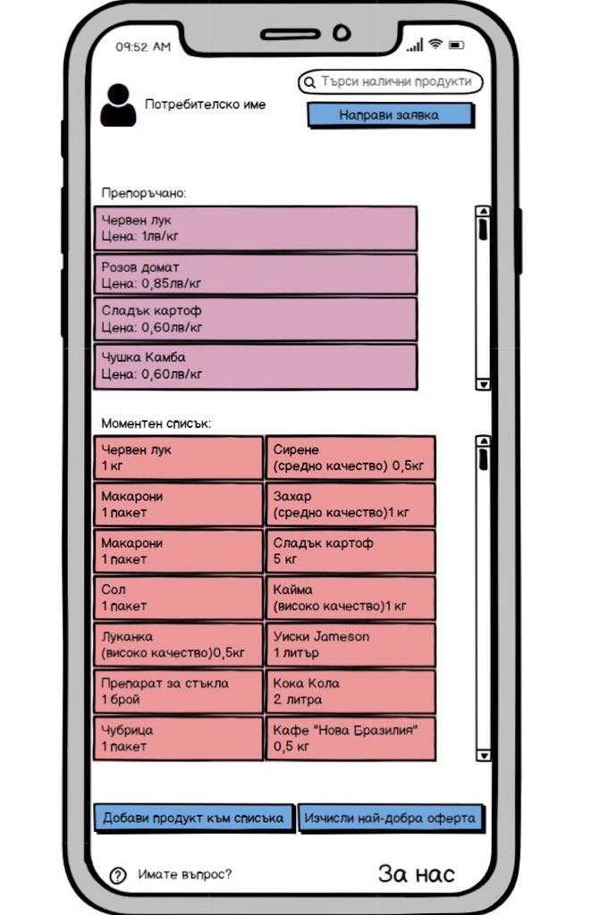
Потребителски интерфейс
Начален изглед
Изглед при добавяне на продукти

Slide 8
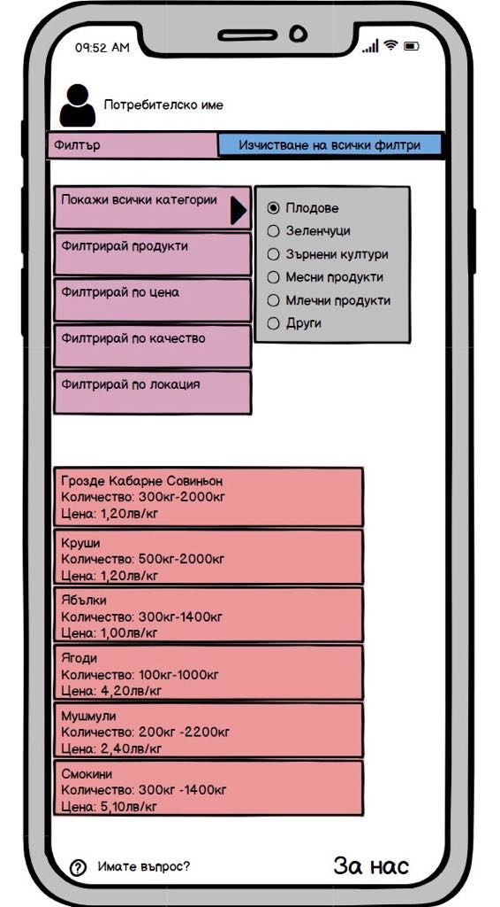
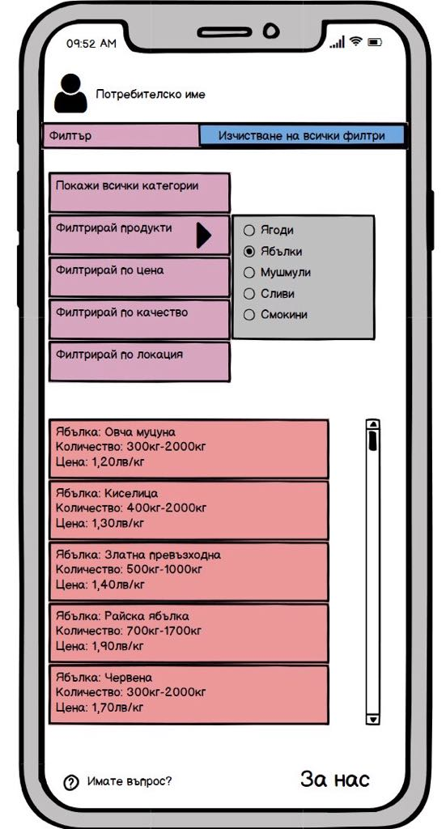
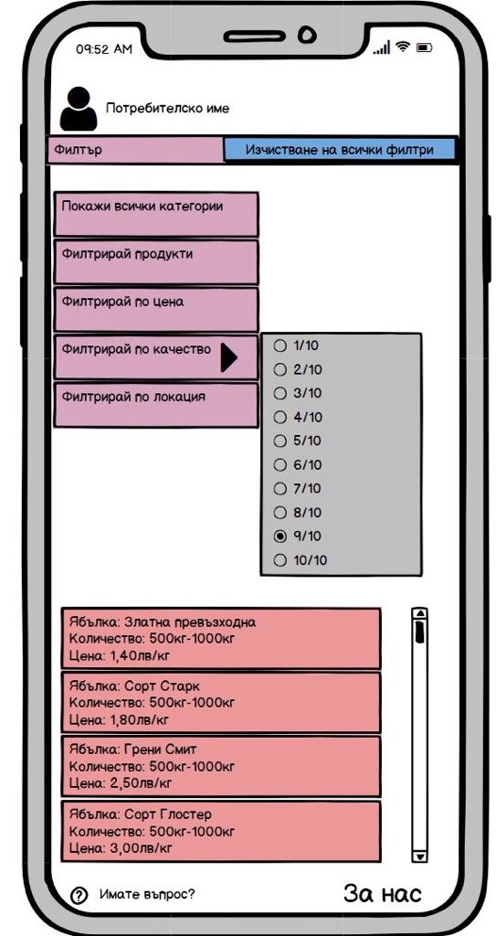
Потребителски интерфейс
Изглед при търсене на продукти

Slide 9
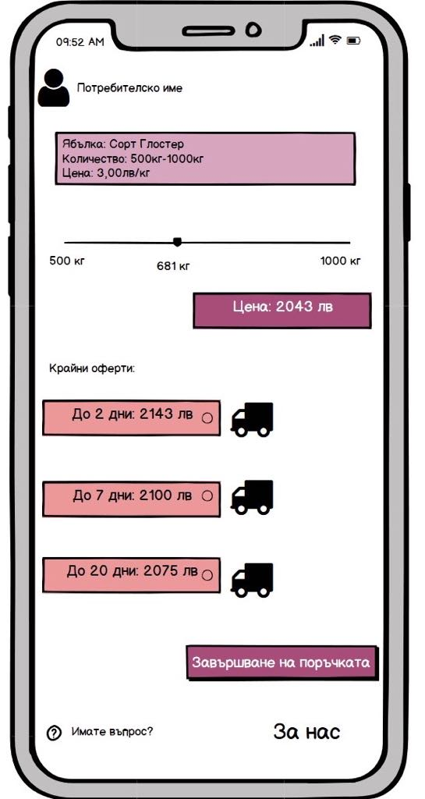
Потребителски интерфейс
Изглед при финализиране на поръчка

Slide 10
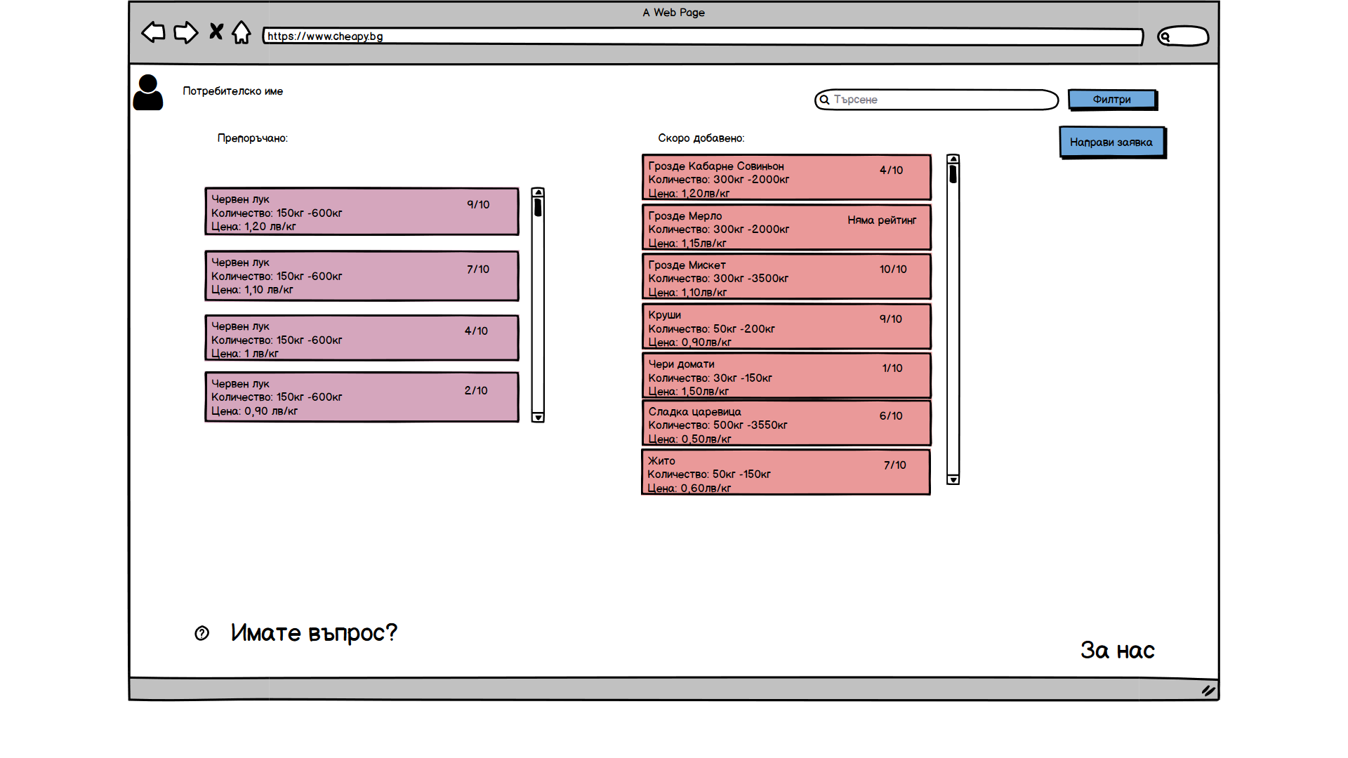
Потребителски интерфейс

Slide 11
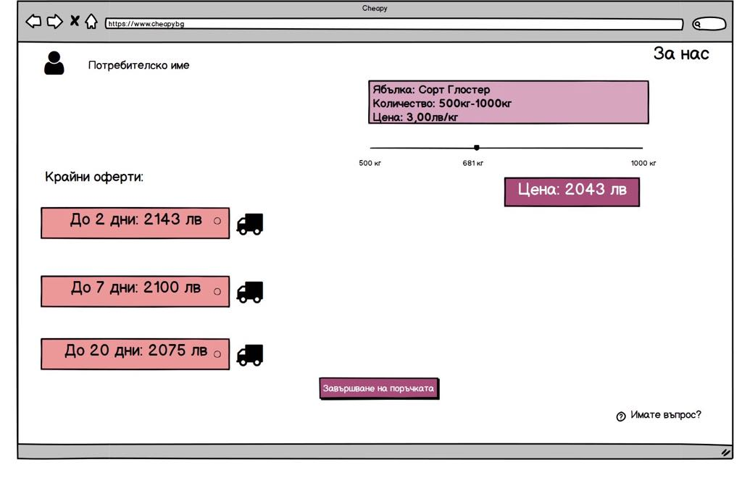
Потребителски интерфейс
Cheapy

Slide 12
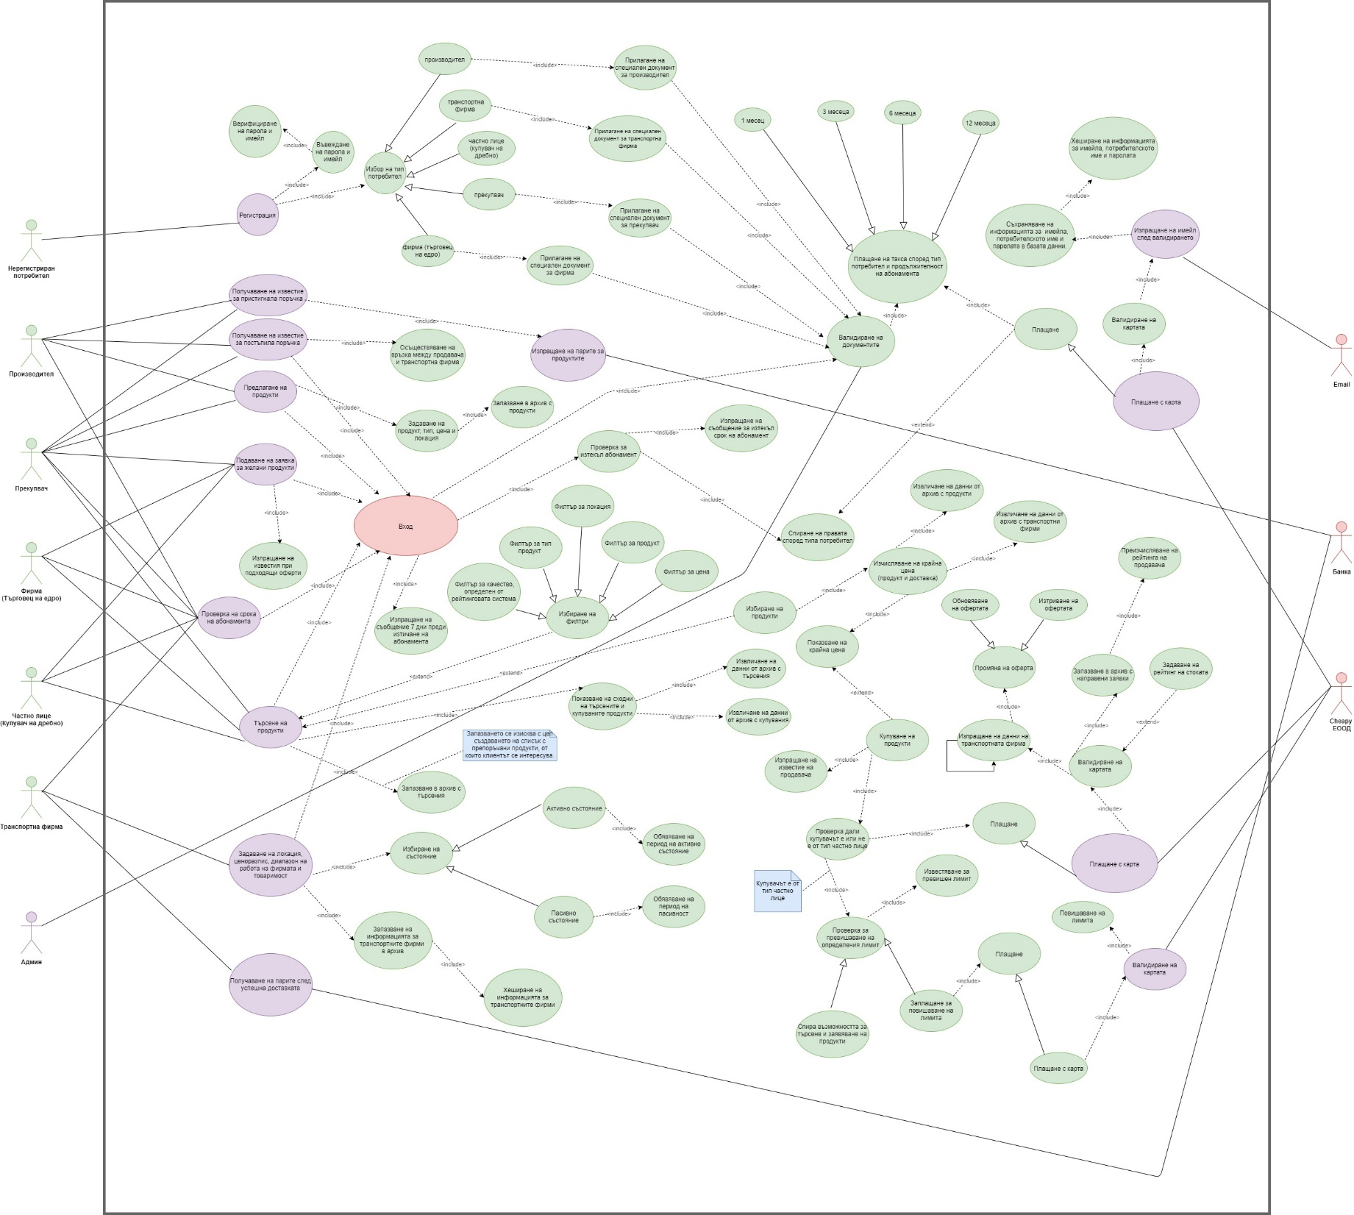

Slide 13
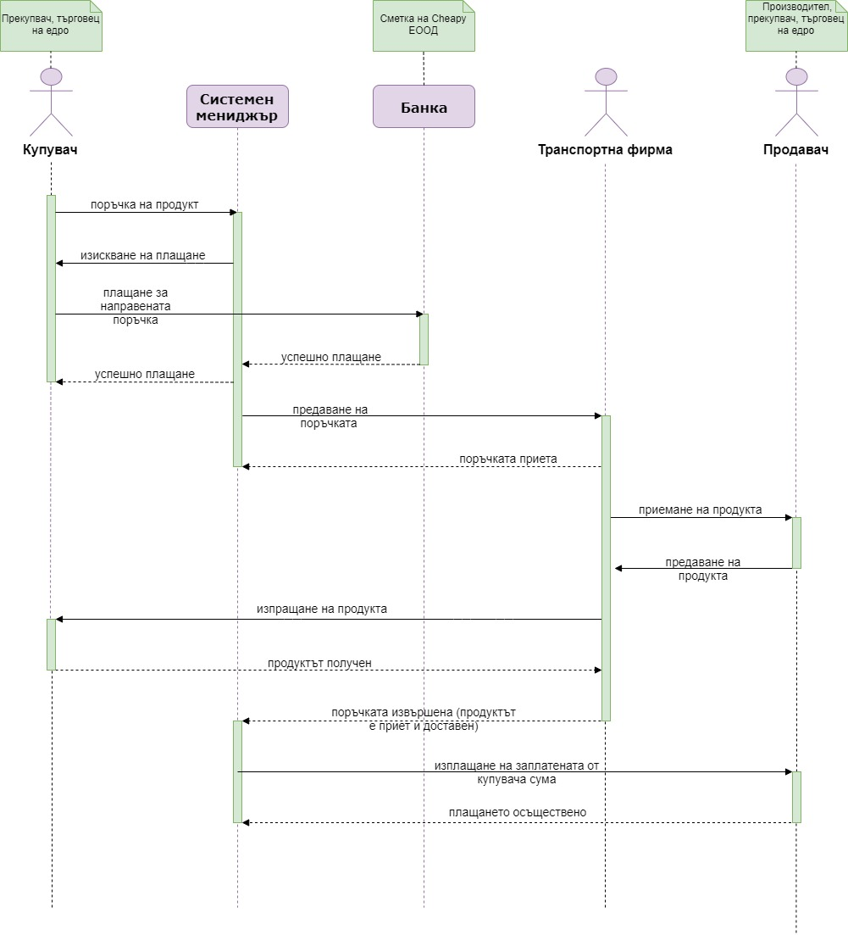
Диаграма на последователност за плащане при поръчка

Slide 14
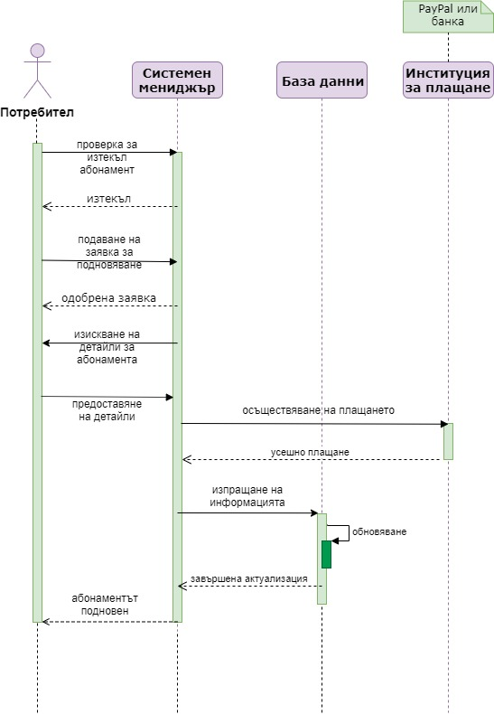
Диаграма на последователност за проверка и подновяване на изтекъл абонамент

Slide 15
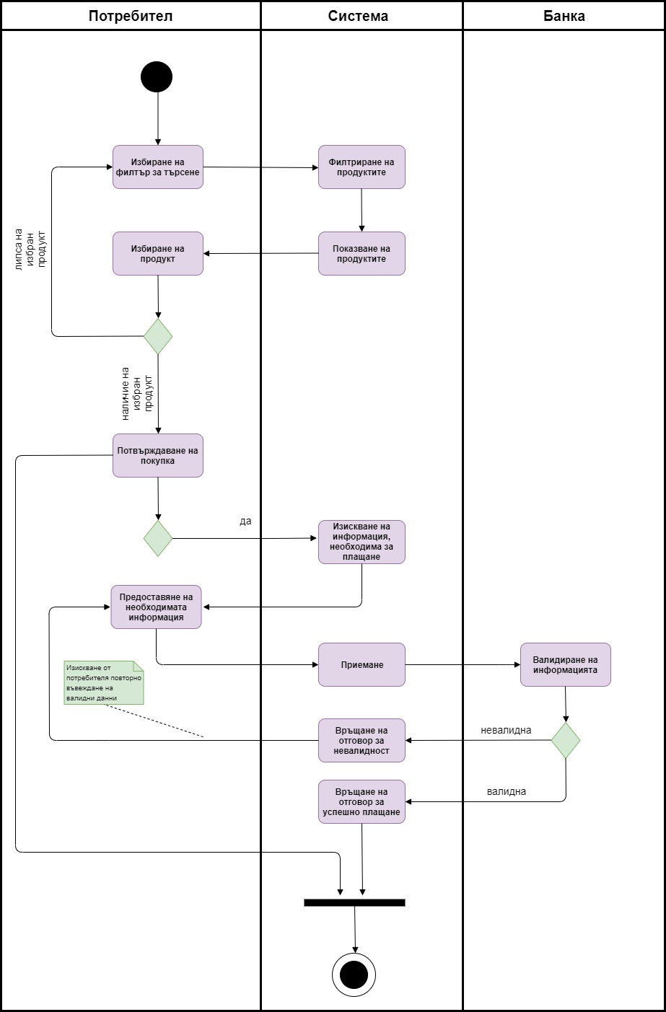
Диаграми на активностите за закупуване на продукт
Cheapy

Slide 16
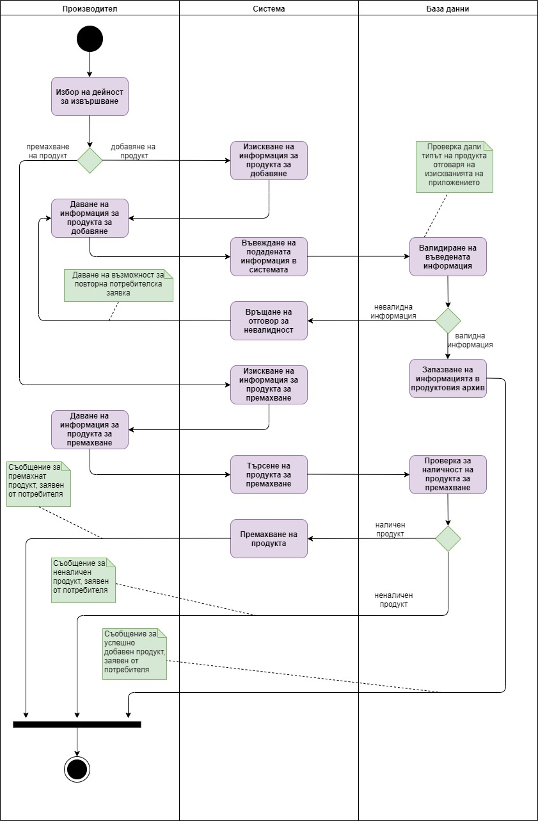
Диаграми на активностите за избор на дейностите
Cheapy

Slide 17
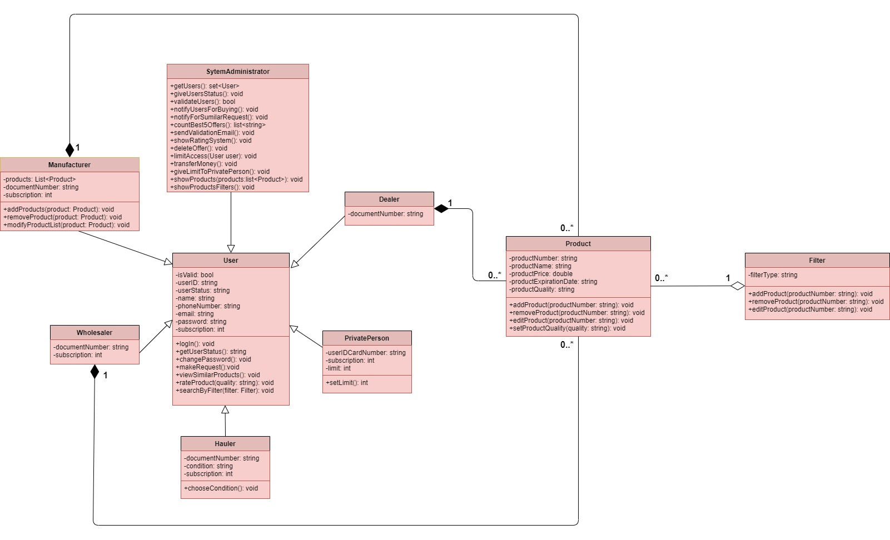
Клас диаграма

Slide 18
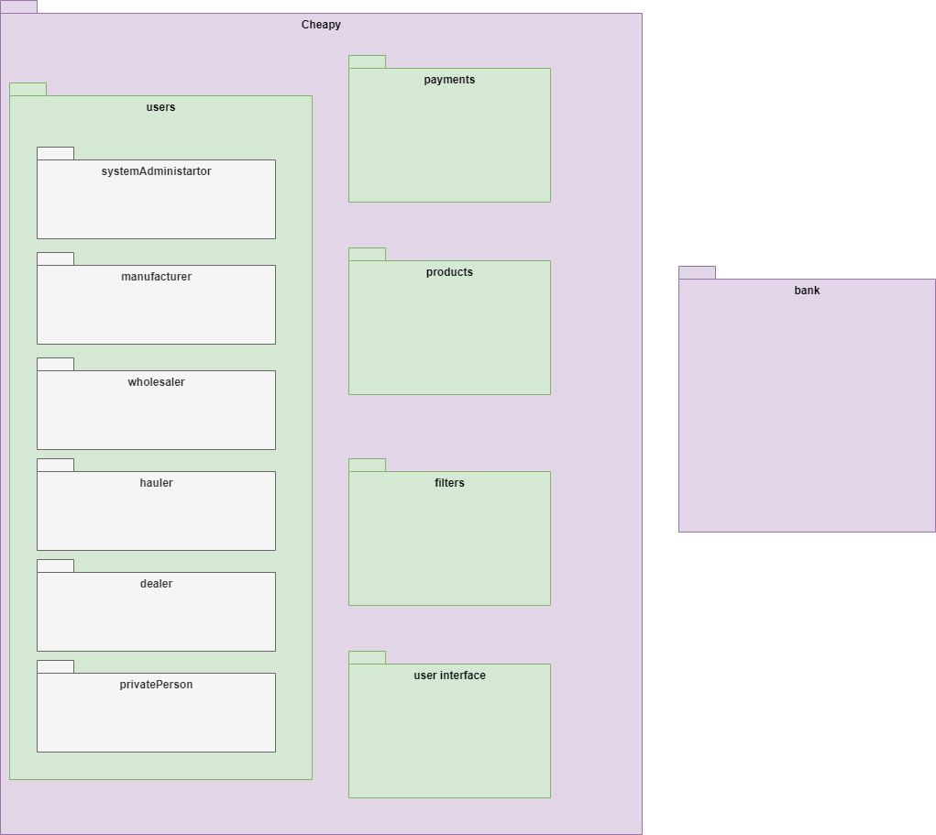
Пакетна диаграма
Cheapy

Slide 19
Бъдещи насоки за развитие
Развитие в международен аспект
Реклама с цел популяризиране и увеличаване на общността от потребители
Създаване на лесен за употреба, но същевременно ефективен дизайн
Създаване на календар, в който потребителят може да види покупко-продажбите си по дата и час
Добавяне на опция чат, в която е вкючен AI, който проверява съобщенията и ги блокира, ако съдържат лични данни или координати
Добавяне на опция “обратна връзка”, чрез която потребителите ще могат да кореспондират с администратора
Cheapy

Slide 20
Благодарим Ви за вниманието!
Cheapy

